Slide 1
Estudando para o ENEM de forma Invertida
E.E.E.F.M Prof° Filomena Quitiba
Nome; Jordania Cardozo Dantas Séria; 2° M04
Professor; Lucas Xavier
ENEM 2016 . Questão 69

Slide 2
Conceitos da física envolvidos:
Velocidade escalar média: Vm = ΔS/ΔT
Quantidade de movimento: Q = m.V

Slide 3
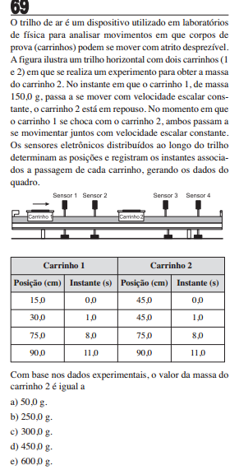

Slide 4
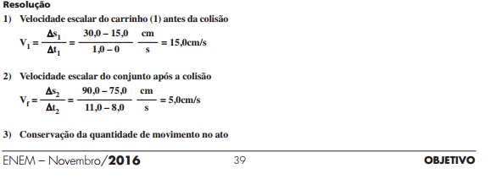
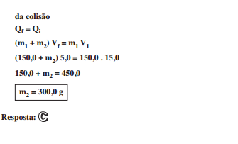

Slide 5
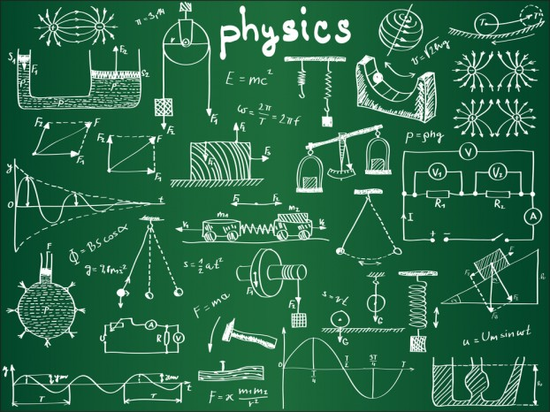
FIM!

